Slide 1
정보처리기사 필기
(전자계산기구조)
강 사 : 윤 영 혜

Slide 2
16장. 기출문제 풀이 6

Slide 3
21. 다음 중 cycle stealing과 관계있는 것은?
  가. memory-maooed I/O 나. isolated I/O
  다. interrupt-driven I/O 라. DMA
Direct Memory Access
DMA는 입출력장치가 직접 주기억장치를 접근하여 데이터를 입출력하는 방식으로 CPU의 레지스터를 경유하지 않아도 된다는 특징을 가지고 있다.
CPU는 I/O에 필요한 정보를 DMA제어기에 알려서 I/O 동작을 개시시킨 후 I/O 동작에 더 이상 간섭하지 않고 다른 프로그램을 할당하여 수행한다.
CPU의 부담을 없앨 수 있다.
DMA는 인터럽트 신호를 발생시커 CPU에게 입출력종료를 알린다.
DMA는 Cycle Steal 방식을 이용해 데이터를 전송한다.
CPU와 DMA 제어기는 메모리와 버스를 공유한다.

Slide 4
22. 레지스터에 대한 설명으로 틀린 것은?
  가. 레지스터는 워드를 구성하는 비트 개수만큼의 플립플롭으로 구성된다.
  나. 여러 개의 플립플롭은 공통 클록의 입력에 의해 동시에 여러 비트의 입력 자료가 저장된다.
  다. 레지스터에 사용되는 플립플롭은 외부입력을 그대로 저장하는 T 플립플롭이 적당하다.
  라. 레지스터를 구성하는 플립플롭은 저장하는 값을 임의로 설정하기 위해 별도의 입력단자를 추가할 수 있으며, 저장값을 0 으로 하는 것을 설정해제(CLR)라 한다.
레지스터(Register)는 CPU 내부에서 처리할 명령이나 연산의 중간 결과 값을 임시로 기억하는 임시 기억장소이다.
cpu내의 레지스터들이 기억장치들 중 속도가 가장 빠른 메모리들이다.
레지스터의 하드웨어적인 구조는 플립플롭이나 래치등을 병렬로 연결해 구성한다.
레지스터의 크기는 워드를 구성하는 비트 개수만큼의 플립플롭으로 구성된다.

Slide 5
23. propagation delay에 대한 설명으로 옳지 않은 것은?
  가. gate상의 operating speed는 propagation delay에 비례한다.
  나. carry propagation은 ALU(arithmetic logic unit)path에서 가장 긴 delay를 말한다.
  다. 더 빠른 gate를 사용함으로써 propagation delay time을 줄일 수 있다.
  라. ALU의 parallel-adder에 carry propagation을 줄이기 위해 carry lock ahead를 사용한다.
propagation delay란, 전파지연으로 논리회로에서 입력된신호가 출력으로 전파되는데 걸리는 평균 전이 지연시간 이다. 동작속도는 지연시간에 반비례한다.

Slide 6
24. 짝수 패리티 비트의 해밍 코드로 0011011을 받았을 때 오류가 수정된 정확한 코드는?
  가. 0111011 나. 0001011
  다. 0011001 라. 0010101

Slide 7
짝수패러티
1. 주어진 비트를 차례로 늘어 놓는다
1 2 3 4 5 6 7
0 0 1 1 0 1 1
2. 1번비트를 검사하기 위해서1,3,5,7 비트를 이용하여 1의비트수가 짝수개가 되도록한다. 오류가 없으므로 0
1 2 3 4 5 6 7
0 0 1 1 0 1 1
패리티 체크 비트의 값을 구하기 위해서는 아래와 같은 방법으로 구한다.
* h1 : 행 1, 3, 5, 7 패리티 체크
* h2 : 행 2, 3, 6, 7 패리티 체크
* h3 : 행 4, 5, 6, 7 패리티 체크
다음페이지에 계속…

Slide 8
3. 2번비트를 검사하기 위해서2,3,6,7 비트를 이용하여 1의비트수가 짝수개인지 확인. 홀수개이므로 오류가 있으며 오류가 있으면 1
1 2 3 4 5 6 7
0 0 1 1 0 1 1
2. 4번비트를 검사하기 위해서4,5,6,7 비트를 이용하여 1의비트수가 짝수개인지 확인. 홀수개이므로 오류가 있으며 오류가 있으면 1
1 2 3 4 5 6 7
0 0 1 1 0 1 1
오류가 발생한 것을 거꾸로 나열하면 110 즉 6이다. 즉 6번째 비트 1을 0을 해주어야 오류가 수정된다.

Slide 9
25. 1의 보수로 음수를 표현하는 방식에 비하여 2의 보수로 음수를 표현하는 방식의 특징으로 옳은 것은?
  가. 디지털 장치에서 음수화 구현이 쉽지 않다.
  나. 연산과정이 간단하다.
  다. 0 이 두 개이다.
  라. 4비트로 수를 표현하면 –7 ~ +7 범위의 수를 표현할 수 있다.
2의 보수를 이용한 연산은 연산시 올림수가 발생하면 무시하므로 1의보수에 비해 연산과정이 간단하다.

Slide 10
26. 플립플롭이 가지고 있는 기능은?
  가. 전송 기능 나. 기억 기능
  다. 증폭 기능 라. 전원 기능
1 비트 기억소자로서 외부의 입력에 따라 신호를 전달해 주는 논리회로.
전원이 공급되고 있는 한,상태의 변화를 위한 신호가 발생할 때까지 현재의 상태를 그대로 유지하는 논리회로
  레지스터를 구성하는 기본소자
  반도체 기억장치에서2진수 1자리 값을 기억하는 메모리 소자

Slide 11
27. 하드웨어의 특성상 주기억장치가 제공할 수 있는 정보 전달의 능력 한계를 무엇이라 하는가?
  가. 주기억장치 대역폭
  나. 주기억장치 접근율
  다. 주기억장치 접근 실패
  라. 주기억장치 사용의 편의성
대역폭은 메모리로부터 또는 메모리로의 1초동안 전송되는 최대한의 정보량으로 기억장치의 자료처리속도를 나타낸다.

Slide 12
28. 하드웨어 신호에 의하여 특정 번지의 서브루틴을 수행하는 것을 무엇이라 하는가?
  가. DMA 나. vectored interrupt
  다. subroutine call 라. handshaking mode
인터럽트 우선순위 판별방법
(1) 소프트웨어적인 우선순위 판별방법:Polling
(2) 하드웨어적인 우선순위 판별방법(:Vectored Interrupt )
  1) 직렬우선순위부여방법: 데이지 체인
  2) 병렬 우선순위 부여방법

Slide 13
하드웨어적인 우선순위 판별방법
:Vectored Interrupt
하드웨어 우선순위 인터럽트는 CPU와 인터럽트를 요청할 수 있는 장치 사이에 장치번호에 해당하는 버스를 병렬이나 직렬로 연결하여 요청장치의 번호를 CPU에 알리는 방식이다.
  하드웨어적인 방법을 vectored interrupt 라고한다.
  벡터 인터럽트 방식에는 인터럽트를 발생한 장치가 프로세서에게 분기할 곳에 대한 정보를 제공하는데, 이 정보를 인터럽트 벡터라고한다.
  하드웨어적인 방법은 장치 판별을 위한 별도의 프로그램 루틴이 없어 응답속도가 빠르다.
  회로가 복잡하고 융통성이 없으며, 추가적인 하드웨어가 필요하므로 비경제적이다.
  하드웨어적인 방법은 직렬과 병렬 우선순위 부여 방식이 있다.

Slide 14
29. CPU에 의해 참조되는 각 주소는 가상주소를 주기억장치의 실제주소로 변환하여야 한다. 이것을 무엇이라 하는가?
  가. mapping 나. blocking
  다. buffering 라. interleaving

Slide 15
30. DMA(Direct Memory Access) 과정에서 인터럽트가 발생하는 시점은?
  가. DMA가 메모리 참조를 시작할 때
  나. DMA 제어기가 자료 전송을 종료했을 때
  다. 중앙처리장치가 DMA 제어기를 초기화할 때
  라. 사이클 훔침(cycle stealing)이 발생하는 순간
DMA(Direct Memory Access)는 입출력장치가 직접 주기억장치를 접근하여 Data block을 입출력하는 방식으로 입출력전송이 CPU의 레지스터를 경우하지않고 수행된다.
CPU는 I/O에 필요한 정보를 DMA제어기에 알려서 I/O 동작을 개시시킨 후 I/O동작에 더 이상 관여하징 않고 다른 프로그램을 수행한다.

Slide 16
31. 다중처리기에 대한 설명으로 옳지 않은 것은?
  가. 수행속도의 성능 개선이 목적이다.
  나. 하나의 복합적인 운영체제에 의하여 전체 시스템이 제어된다.
  다. 각 프로세서의 기억장치만 있으며 공유 기억장치는 없다.
  라. 프로세서들 중 하나가 고장나도 다른 프로세서들에 의해 고장난 프로세서의 작업을 대신 수행하는 장애극복이 가능하다.
Multi processor
하나의 시스템에 여러 개의 처리기를 연결하여 작업처리하는 시스템
프로세서간 상호작용이 밀접한 강결합시스템이다.
하나의 복합적인 운영체제에 의해서 전체시스템이 제어된다.
여러 프로세서는 하나의 공통된 기억장치를 가진다.

Slide 17
32. 명령어 파이프라이닝을 사용하는 목적은?
  가. 기억용량 증대
  나. 메모리 액세스의 효율증대
  다. CPU의 프로그램 처리속도 개선
  라. 입출력 장치의 증설
파이프라인이 차고나면 연속적으로 결과를 얻을 수 있으므로, 연산속도가 빠르다. 같은 연산이 여러 번 반복되어 사용되면 효율적이지만 그 반대의 경우는 구조가 복잡하고 시간이 오래걸린다.

Slide 18
33. 프로그램이 가능한 논리소자로, n개의 입력에 대하여 2n개 이하의 출력을 만들 수 있는 논리회로는?
  가. RAM 나. ROM
  다. PLA 라. pipeline register
PLA(programmable logic array)
프로그램이 가능한 논리소자
어레이 상으로 배치하고 격자상으로 배선한 AND-OR 회로에서 격자점에 있는 AND 또는 OR 게이트를 작용시키느냐 않느냐에 따라 논리함수를 실현한다.

Slide 19
34. 256 × 8 RAM 소자를 이용해서 2Kbyte의 용량을 갖는 메모리를 구성하려고 한다. 필요한 RAM 소자의 개수는?
  가. 8개 나. 16개
  다. 24개 라. 32개
256*8=256Byte이다. 2KByte를 256Byte롤 나누면 됨.
2K/ 256 = 2 * 1024/256= 2048/256 = 8

Slide 20
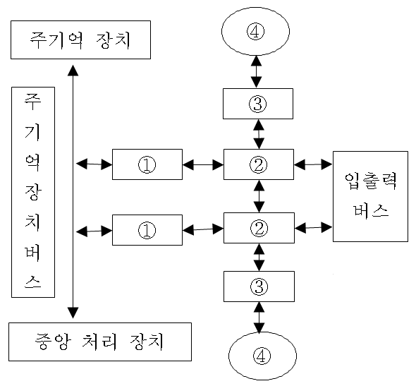
35. 다음 그림은 입출력 시스템의 구성도이다. ①, ②, ③, ④의 내용을 순서대로 나열한 것은?
  가. 입출력 제어기, 입출력 장치제어기, 인터페이스, 입출력 장치
  나. 입출력 장치제어기, 입출력 제어기, 인터페이스, 입출력 장치
  다. 입출력 제어기, 인터페이스, 입출력 장치제어기, 입출력 장치
  라. 인터페이스, 입출력 장치제어기, 입출력 제어기, 입출력 장치

Slide 21
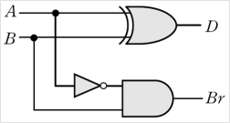
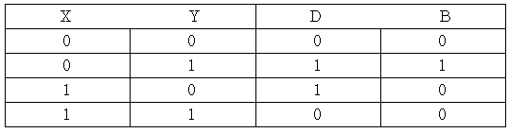
36. 반감산기에서 차를 얻기 위하여 사용하는 게이트는 EX-OR이다. 이 EX-OR와 같은 기능을 수행하기 위하여 필요한 게이트를 조합할 때, 필요한 게이트와 개수는?
  가. NOR Gate, 3개 나. NAND gate, 5개
  다. OR Gate, 6개 라. AND Gate, 6개
D : 뺀 값
Br : 빌림수

Slide 22
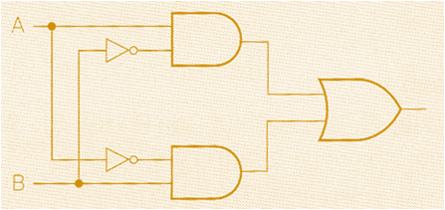
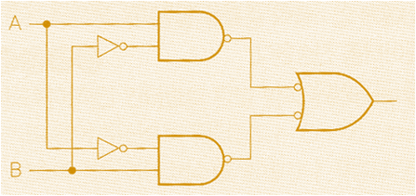
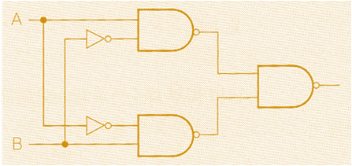
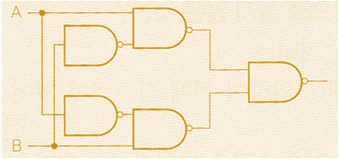
XOR의 회로도
NAND게이트를 이용해 같은 기능을 수행하기 위해서 부정의 부정의 이용하면 원래값과 같아짐
드모르강의 법칙에 의해서
A + B=(AB)이다
NAND게이트만 이용해야하므로 NOT을 NAND로 바꾼다.

Slide 23
37. 다음은 DMA의 데이터 전송 절차를 나열한 것이다. 순서가 옳은 것은?
  ⓐ 데이터 전송(data transfer)
  ⓑ 버스 사용 요구(bus request)
  ⓒ 인터럽트(interrupt)
  ⓓ 버스 사용 허가(bus grant)
  가. ⓐ → ⓑ → ⓒ → ⓓ
  나. ⓒ → ⓑ → ⓓ → ⓐ
  다. ⓑ → ⓓ → ⓐ → ⓒ
  라. ⓓ → ⓒ → ⓑ → ⓐ

Slide 24
38. 어떤 computer의 메모리 용량은 1024 word이고 1 word는 16 bit로 구성되어 있다면 MAR과 MBR은 최소 몇 bit로 구성되어 있는가?
  가. MAR=10, MBR=8
  나. MAR=10, MBR=16
  다. MAR=11, MBR=8
  라. MAR=11, MBR=16
MAR은 워드의 개수와 관련이 있고, MBR은 워드의 크기와 관련이 있다.
MAR의 크기가 n비트라면 2^{n}개의 워드를 지정 할 수있다.
워드의 크기=16비트=MBR의 크기
워드의 개수=1024=2¹⁰=>MAR의 크기=10

Slide 25
39. 인터럽트에 관한 설명으로 옳은 것은?
  가. 인터럽트가 발생했을 때 CPU의 상태는 보존하지 않아도 된다.
  나. 인터럽트가 발생하게 되면 CPU는 인터럽트 사이클이 끝날 때까지 동작을 멈춘다.
  다. 인터럽트 서비스 루틴을 실행할 때 인터럽트 플래그(IF)를 0으로 하면 인터럽트 발생을 방지할 수 있다.
  라. 인터럽트 서비스 루틴 처리를 수행한 후 이전에 수행 중이던 프로그램의 처음상태로 복귀한다.
가. 인터럽트가 발생했을 때 CPU의 상태는 보존하지 않아도 된다.
=>보존해야함
나. 인터럽트가 발생하게 되면 CPU는 인터럽트 사이클이 끝날 때까지 동작을 멈춘다.
=>인터럽트를 요구한 장치의 요구를 처리
라. 인터럽트 서비스 루틴 처리를 수행한 후 이전에 수행 중이던 프로그램의 처음상태로 복귀한다.=> 인터럽트 직전 처리하던작업까지로 복귀

Slide 26
40. 중앙 연산 처리장치의 하드웨어적인 요소가 아닌 것은?
  가. IR 나. MAR
  다. MODEM 라. PC

Slide 27
정답
21 | 22 | 23 | 24 | 25 | 26 | 27 | 28 | 29 | 30
라 | 다 | 가 | 다 | 나 | 나 | 가 | 나 | 가 | 나
31 | 32 | 33 | 34 | 35 | 36 | 37 | 38 | 39 | 40
다 | 다 | 다 | 가 | 다 | 나 | 다 | 나 | 다 | 다

Slide 28


